Slide 1


PROYECTO FINAL
ANÁLISIS PREDICTIVO DE ANSIEDAD SOCIAL
ESTUDIANTE: ALFREDO JASAUI CHERO
CURSO: DATA SCIENCE II
COMISIÓN: 67485
PROFESOR: GUSTAVO BENITEZ
TUTOR: GUILLERMO MALLO

Slide 2

CONTENIDOS
Presentación
Lectura de Datos
Data Wrangling – Limpieza & Transformación de Datos
Análisis Exploratorio de Datos - EDA
Feature Engineering – Ingeniería de Atributos
Feature Selection
Modelado
Optimización de Modelos
Conclusiones Finales

Slide 3


PRESENTACIÓN
MOTIVACIÓN
LA ANSIEDAD SOCIAL ES UN TRASTORNO COMÚN QUE LIMITA LA VIDA PERSONAL, ACADÉMICA Y PROFESIONAL
SU DETECCIÓN TEMPRANA ES CLAVE PARA PREVENIR COMPLICACIONES EMOCIONALES Y SOCIALES.
EL ANÁLISIS Y MODELADO DE DATOS PERMITE PREDECIR NIVELES DE ANSIEDAD CON MAYOR PRECISIÓN E IDENTIFICAR FACTORES DE RIESGO Y PATRONES OCULTOS.
AUDIENCIA
PROFESIONALES DE SALUD MENTAL
CLÍNICAS, HOSPITALES Y ASEGURADORAS
INVESTIGADORES Y ACADÉMICOS
ÁREAS DE RECURSOS HUMANOS
DESARROLLADORES DE APPS DE SALUD
PÚBLICO EN GENERAL

Slide 4

PRESENTACIÓN
CONTEXTO ANALÍTICO & COMERCIAL
LA DISPONIBILIDAD DE DATA PERMITE ANÁLISIS DESCRIPTIVOS Y PREDICTIVOS
ENTRE ELLOS, MODELOS COMO MACHINE LEARNING QUE PERMITEN PREDECIR NIVELES DE ANSIEDAD SOCIAL, FACILITANDO LA TOMA DE DECISIONES CLÍNICAS INFORMADAS Y ANTICIPADAS
ESTO GENERA APOYO EN:
ESTRATEGIAS DE INTERVENCIÓN Y TRATAMIENTOS PERSONALIZADOS
PRIORIZACIÓN DE CASOS URGENTES
INVESTIGACIÓN E INNOVACIÓN EN SALUD PÚBLICA Y PRIVADA
POTENCIAL PARA APPS Y PLATAFORMAS DIGITALES EN SALUD, ASEGURADORAS Y EMPRESAS

Slide 5

PRESENTACIÓN
PREGUNTAS A RESOLVER
¿CÓMO ES LA INFLUENCIA DEL NIVEL DE ESTRÉS SOBRE EL NIVEL DE ANSIEDAD REPORTADO?
¿PUEDE LA CANTIDAD DE HORAS DE SUEÑO PREDECIR EL NIVEL DE ANSIEDAD DE UNA PERSONA?
¿EXISTE RELACIÓN SIGNIFICATIVA ENTRE LA FRECUENCIA CARDIACA Y LOS NIVELES DE ANSIEDAD?
¿QUÉ IMPACTO TIENEN LOS HÁBITOS DE CONSUMO DE CAFEÍNA Y ALCOHOL, ASÍ COMO LA ACTIVIDAD FÍSICA, EN LOS NIVELES DE ANSIEDAD?
¿CUÁL ES EL EFECTO COMBINADO DEL NIVEL DE ESTRÉS Y DE LAS HORAS DE SUEÑO PARA CON LOS NIVELES DE ANSIEDAD?
¿EN QUÉ MEDIDA EL CONSUMO DE ALCOHOL Y LA CALIDAD EN LA DIETA SE ASOCIAN CON LOS NIVELES DE ANSIEDAD?
OBJETIVO
CONSTRUIR UN MODELO DE MACHINE LEARNING CAPAZ DE PREDECIR EL NIVEL DE ANSIEDAD DE UNA PERSONA EN BASE A UN CONJUNTO DE ATRIBUTOS, A TRAVÉS DEL ENTRENAMIENTO DE UN APRENDIZAJE SUPERVISADO. ESTA ES UNA TAREA DE REGRESIÓN, YA QUE LA VARIABLE OBJETIVO 'ANXIETY LEVEL (1-10)' ES NUMÉRICA, DISCRETA Y ORDENADA.

Slide 6

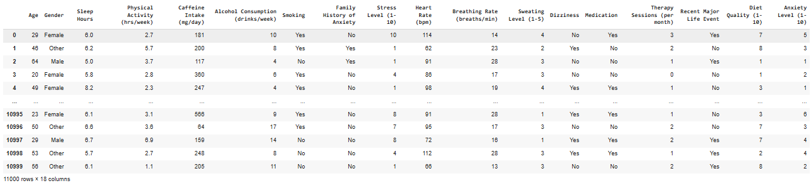
LECTURA DE DATOS
CARGA DE LIBRERÍAS
HERRAMIENTAS NECESARIAS PARA LA MANIPULACIÓN ANÁLISIS Y VISUALIZACIÓN DE DATOS; INCLUYENDO FUNCIONES ESTADÍSTICAS MATEMÁTICA AVANZADA MODELADO Y APRENDIZAJE AUTOMÁTICO.
LECTURA DEL DATASET
DATASET DESDE LA URL DE ORIGEN

Slide 7
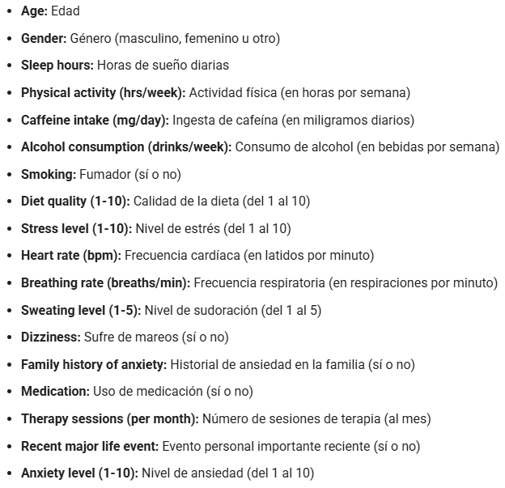
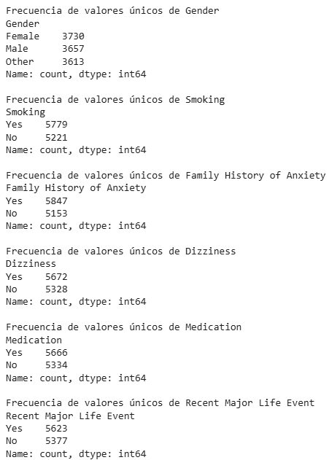
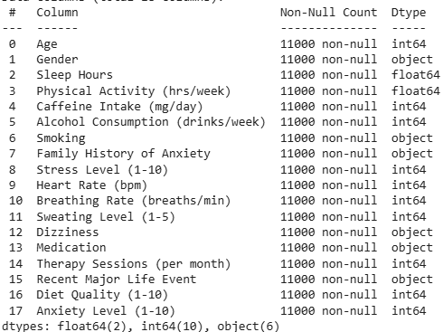
LECTURA DE DATOS (2)
ANÁLISIS INICIAL DEL DATASET (1)
Frecuencia de valores únicos en las Variables Categóricas
Dimensiones
Descripción de Variables
Nombres y tipos de datos de las variables,
donde:
#int64: Numérico (Entero)
#float64: Numérico (Decimal)
#object: Categórico (Valor no numérico)

Slide 8

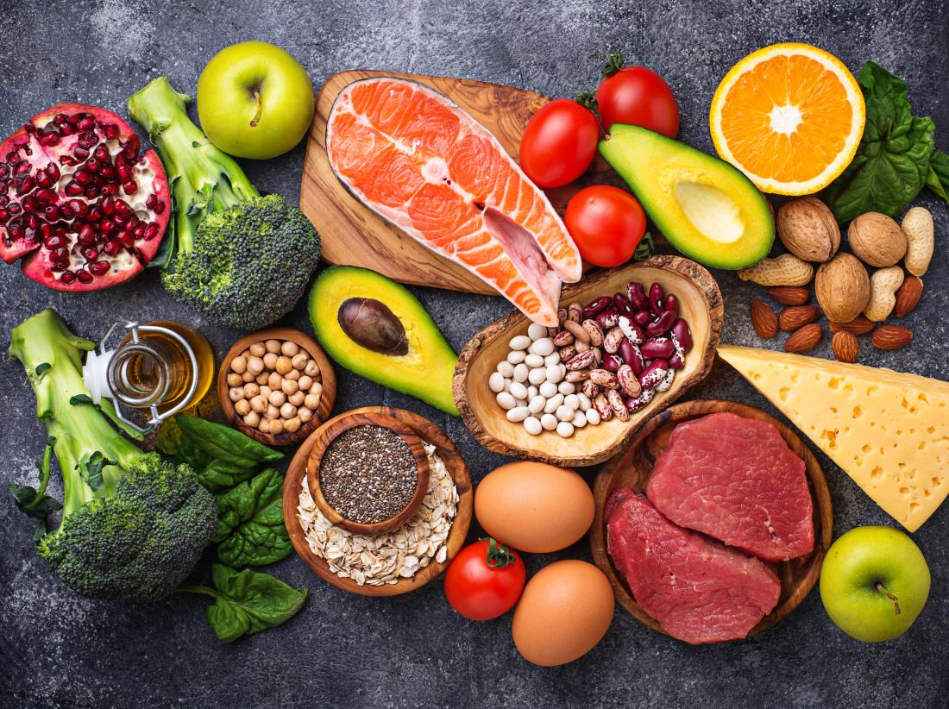
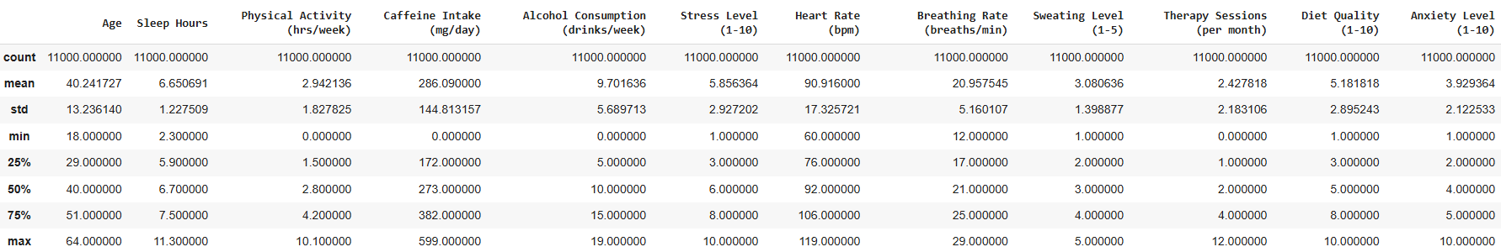
LECTURA DE DATOS (2)
ANÁLISIS INICIAL DEL DATASET (2)
Estadísticas descriptivas de las Variables Numéricas
count=Conteos
mean=Medias
std=Desviaciones estándar
min=Valores mínimos
25%= Primeros cuartiles
50%= Medianas
75%= Terceros cuartiles
max=Valores máximos

Slide 9
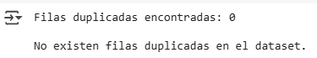
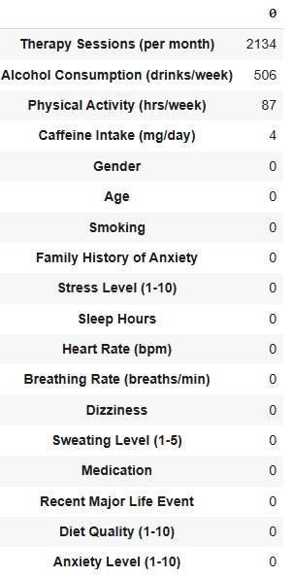
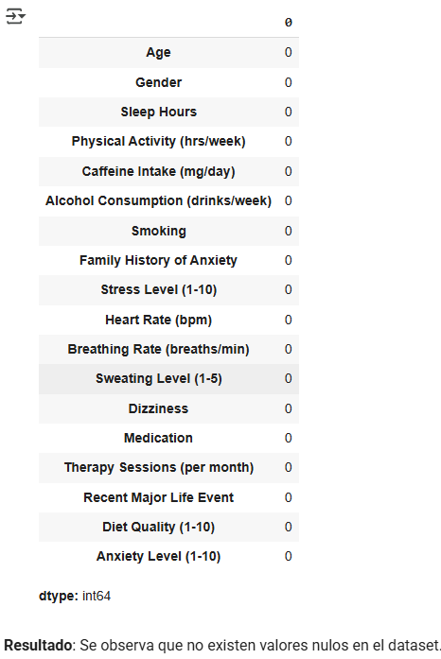
DATA WRANGLING
VALORES DUPLICADOS
¿PODRÍA SER CONSIDERADO EL 0 COMO VALOR NULO EN ALGUNA(S) COLUMNA(S)?
Variables que tienen valores cero (0):
Terapia: Personas con 0 sesiones al mes
Alcohol: Personas que no consumen (0 tragos/día)
Actividad física: Personas sedentarias (0 horas/semana)
Cafeína: Personas sin consumo (0 mg/día)
📌 Por lo tanto : Los valores en cero (0) son coherentes y deben conservarse, ya que reflejan realidades relevantes para el análisis
VALORES NULOS

Slide 10
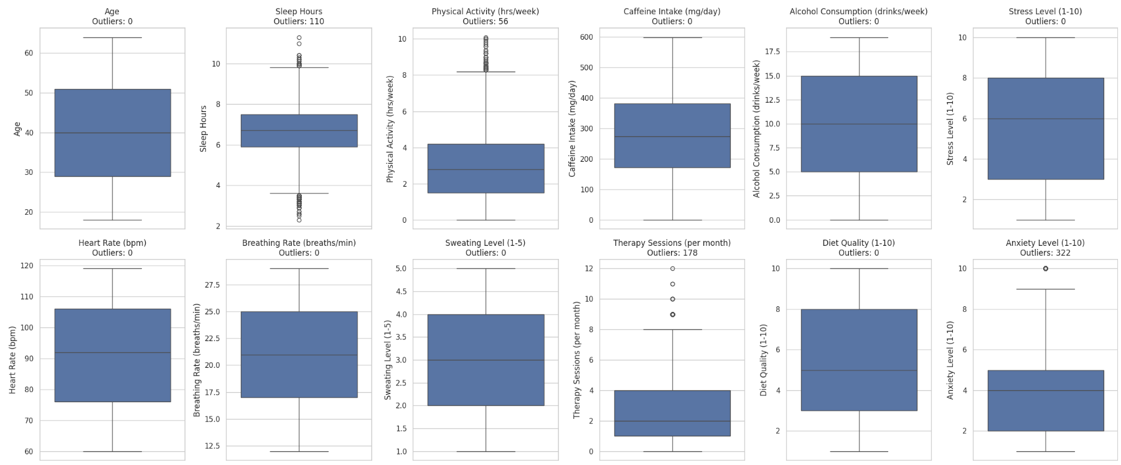
DATA WRANGLING (2)
TRATAMIENTO DE VALORES OUTLIERS
Variables que cuentan con Outliers:
Sueño: Personas con muy pocas o muchas horas de descanso
Actividad física: Algunos superan las 8–9 horas semanales
Terapia: Casos con más de 10 sesiones al mes
Ansiedad: Niveles extremos, cercanos a 10
📌 Por lo tanto: Estos outliers no deben eliminarse, ya que aportan información valiosa para el análisis

Slide 11
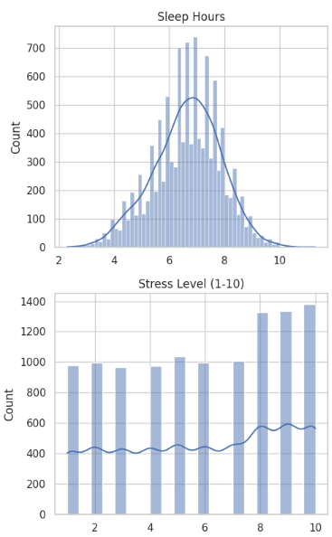
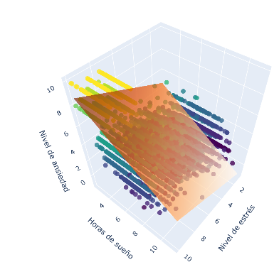
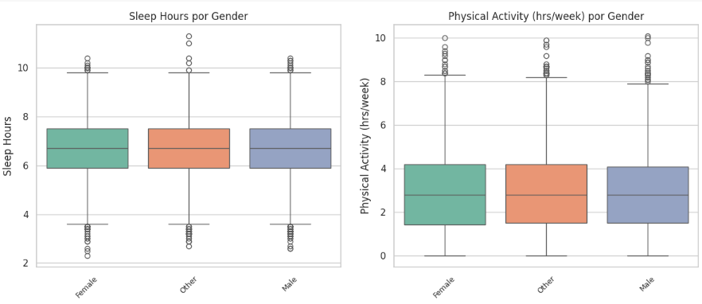
ANÁLISIS EXPLORATORIO DE DATOS
ANÁLISIS UNIVARIADO
ANÁLISIS BIVARIADO
ANÁLISIS MULTIVARIADO
Analiza una sola variable individualmente
Analiza la relación entre dos variables
Analiza la relación entre más de dos variables simultáneamente

Slide 12

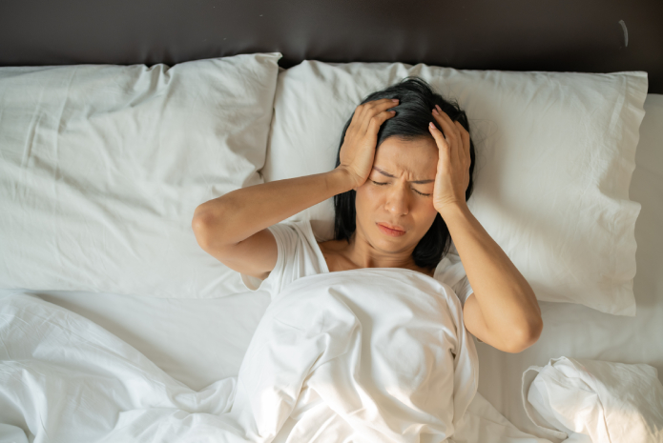

ANÁLISIS EXPLORATORIO DE DATOS (2)
CONCLUSIONES
La mayoría de variables muestra distribuciones razonables y balanceadas en la data, sin outliers extremadamente atípicos o anómalos.
El estrés y las horas de sueño son las variables más relacionadas con la ansiedad. A mayor estrés, mayor ansiedad. A menos horas de sueño, mayor ansiedad también. Gestionar el estrés y asegurar un sueño adecuado resultan clave para manejar la ansiedad.
Factores como la dieta, la actividad física, el consumo de alcohol y de cafeína muestran una correlación muy débil con la ansiedad. Aunque la actividad física y una mejor dieta tienden a asociarse con menor ansiedad, el impacto no es tan significativo como el del estrés o el sueño.
La frecuencia de sesiones de terapia está moderadamente relacionada con la ansiedad, probablemente debido a que las personas con más ansiedad sean quienes asistan a terapia con más frecuencia.
Existe relación conjunta entre el consumo de alcohol, la calidad en la dieta y el nivel de ansiedad, donde tanto el aumento del consumo de alcohol como una menor calidad en la dieta contribuyen a un mayor nivel de ansiedad, tanto en conjunto como de forma independiente.

Slide 13
FEATURE ENGINEERING
SE OPTÓ POR GENERAR DOS VARIABLES NUEVAS CON EL FIN DE ENRIQUECER EL DATASET Y DARLE MAYOR VALOR
'TOTAL STIMULANT CONSUMPTION’ - CONSUMO TOTAL DE ESTIMULANTES
FÓRMULA: 'Caffeine Intake (mg/day)' + 'Alcohol Consumption (drinks/week)' * alcohol_factor
DONDE: alcohol_factor = 14
*El fin es escalar el alcohol para que tenga magnitud comparable a la cafeína. Un vaso de bebida alcohólica puede contener hasta 14 mg de alcohol según la OMS y el NIAAA
'PHYSIOLOGICAL AROUSAL INDEX’ - ÍNDICE DE ESTIMULACIÓN FISIOLÓGICA
FÓRMULA: 'Heart Rate (bpm)' + 'Breathing Rate (breaths/min)' + 'Sweating Level (1-5)’
DONDE: Previo a la suma , se estandarizan los valores de las columnas/variables para que tengan media 0 y desviación estándar 1, permitiendo compararlas en una misma escala, ya que tienen unidades distintas

Slide 14
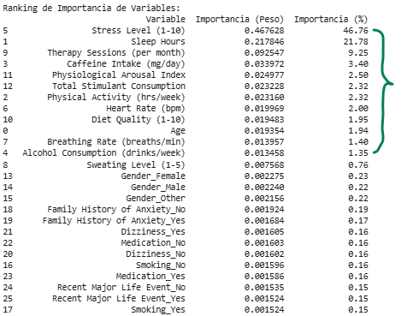
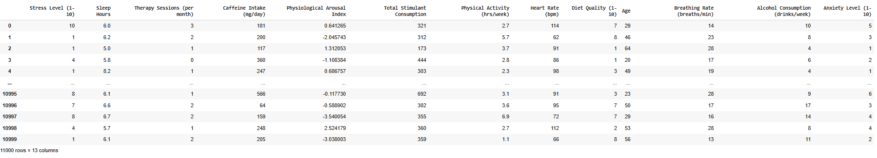
FEATURE SELECTION
Se aplicó un ranking de importancia de las variables dependientes en la predicción de la variable objetivo, con el cual se decidió excluir aquellas con un nivel de importancia menor al 1%, pues la diferencia entre su peso y el de las variables principales (las que encabezan el ranking) justifica su pérdida de relevancia para el modelo.
Es así como el dataset termina quedando de la siguiente manera (de 18 a 13 variables).

Slide 15
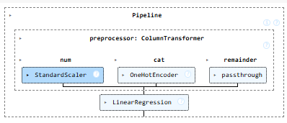
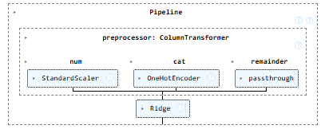
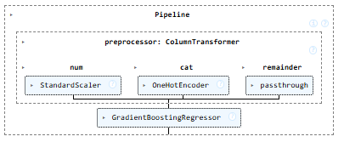
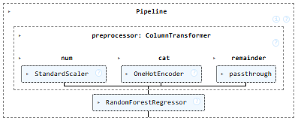
MODELADO
MODELOS DE REGRESIÓN EVALUADOS
Regresión Lineal: Encuentra la recta que mejor explique la relación entre las variable
Regresión Ridge: Variante de la regresión lineal que evita sobreajustes penalizando a los coeficientes
Random Forest (RF): Combina múltiples árboles de decisión sobre muestras aleatorias para lograr predicciones más precisas y estables
Gradient Boosting: Construye árboles de forma secuencial, corrigiendo los errores del RF
Para desarrollar y evaluar cada modelo, se optó por el uso de Pipelines debido al flujo de trabajo secuencial y automatizado que éstos garantizan durante todo el proceso.

Slide 16

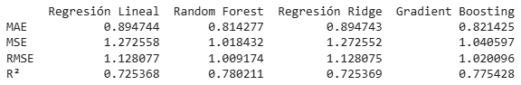
MODELADO (2)
CONCLUSIONES
El modelo más conveniente para predecir es el Random Forest ✅:
Tiene el menor error absoluto medio (MAE): Predice los valores reales con mayor cercanía
Tiene el menor error cuadrático medio (MSE): Minimiza el impacto de los errores grandes
Tiene la menor raíz del error cuadrático medio (RMSE): Reduce errores significativos, ofreciendo predicciones consistentes y confiables
Tiene el mayor coeficiente de determinación (R²): Explica mejor la variabilidad de los datos, con mayor fidelidad el comportamiento real

Slide 17
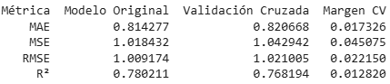
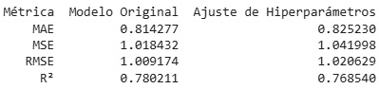

OPTIMIZACIÓN DE MODELOS
La Validación Cruzada muestra ligeros incrementos en métricas de error (MAE, MSE y RMSE), mientras que el coeficiente de determinación (R²) presenta disminución mínima. Esto transmite que el modelo mantiene su capacidad predictiva, evidenciando estabilidad y generalización adecuadas.
El Ajuste de Hiperparámetros muestra resultados similares en métricas, indicando en este caso que el modelo no experimentó mejoras significativas en su desempeño, indicando que la configuración original del modelo ya era cercana al óptimo.
Ambos casos evidencian que el modelo Random Forest es robusto, estable y generalizable, con bajo riesgo de overfitting, manteniendo su capacidad predictiva sin variaciones relevantes.

Slide 18




CONCLUSIONES FINALES
✅ Valores cero: Coherentes con la realidad, no requieren limpieza.
✅ Outliers: Casos de interés, mantenerlos permitió capturar escenarios reales y extremos de ansiedad.
✅ Variables clave: Ansiedad aumenta con estrés alto y sueño insuficiente. Estas dos últimas son las variables más importantes para predecir la ansiedad en una persona.
✅ Mejor modelo: De los 4, Random Forest es el mejor para predecir con precisión y explicar mejor la variabilidad de los datos.
✅ Confiabilidad del modelo: Los métodos de optimización confirman su estabilidad, generabilidad y bajo riesgo de overfitting. La Validación Cruzada muestra estabilidad, mientras que el Ajuste de Hiperparámetros al no mejorar resultados, indica que la configuración del modelo original ya era óptima.

